Slide 1

ULYANOVSK STATE UNIVERSITY
КОНТАКТЫ ЦЕНТРА ПО РАБОТЕ
С ИНОСТРАННЫМИ ОБУЧАЮЩИМИСЯ:
Тел.: 8 (8422) 42-61-19
E-mail: cie@ulsu.ru

Slide 2


ПРИЁМ ДОКУМЕНТОВ
Если Вы планируете поступать в УлГУ, внесите документы в электронном формате на сайте epk.ulsu.ru. По вопросам заполнения электронной анкеты обращаться в службу технической поддержки по телефону 8 (8422) 41-20-90 (добавочный номер: «6»).
ДОКУМЕНТЫ:
копия документа об образовании (с нотариально заверенным переводом на русский язык);
копия паспорта (с нотариально заверенным переводом на русский язык);
справка о профессиональной пригодности (для медицинских специальностей);
страховой медицинский полис (для иностранных граждан, находящихся на территории РФ);
копия свидетельства о признании иностранного образования или квалификации (при необходимости)
Далее зарегистрируйтесь на сайте epk.ulsu.ru для сдачи вступительных испытаний.
1) Загрузка фото 3x4 в разделе «Основные данные»;
2) Загрузка первой страницы паспорта в разделе «Паспортные данные»;
3) Загрузка оригинала школьного документа в разделе «Сведения об образовании»;
4) Загрузка нотариально заверенных переводов паспорта и школьного документа в разделе «Дополнительные файлы»
СРОКИ ПОДАЧИ ДОКУМЕНТОВ: 25.05-31.08

Slide 3
Согласно законодательству Российской Федерации документы, выданные в другом государстве, могут приниматься российскими органами и организациями только при наличии легализации и признания образования и (или) квалификации, полученных в иностранном государстве.
Внимание! Легализация иностранных документов и признание иностранного образования – разные процедуры.
Легализация документов осуществляется для законного использования иностранного документа в другой стране.
Признание документов осуществляется для предоставления прав на обучение или трудовую деятельность.
ПОДРОБНАЯ ИНФОРМАЦИЯ НА САЙТЕ ФГБУ «ГЛАВЭКСПЕРТЦЕНТР» WWW.NIC.GOV.RU

Slide 4
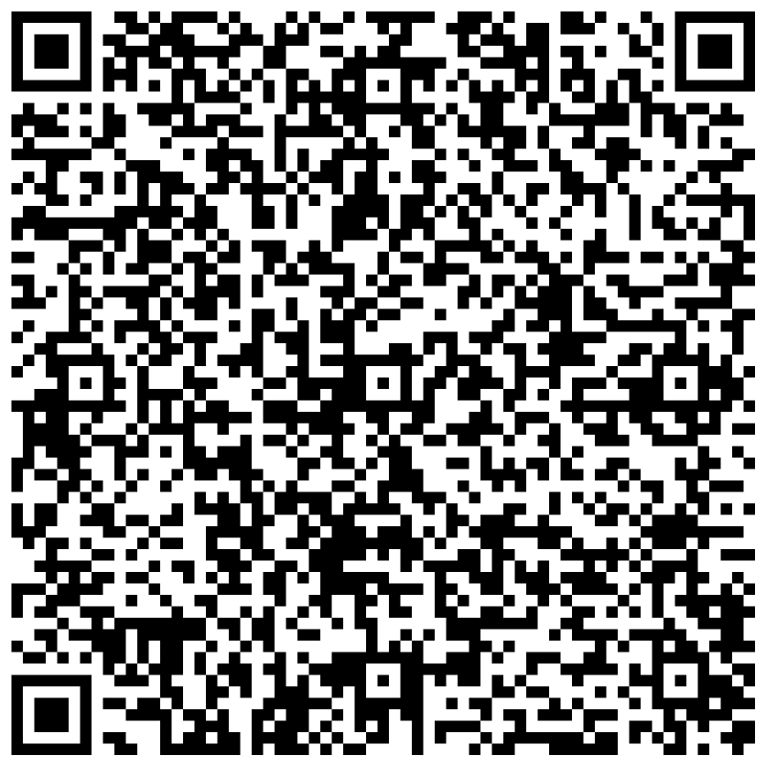


СДАЧА ВСТУПИТЕЛЬНЫХ ИСПЫТАНИЙ
Для прохождения вступительного испытания Вам нужно зайти в личный кабинет на сайте epk.ulsu.ru и авторизоваться.
Расписание экзаменов на сайте www.ulsu.ru.
в разделе «Абитуриенту». Расписание.
По вопросам заполнения электронной анкеты обращаться в службу технической поддержки 8 (8422) 41-20-90
(добавочный номер «6»).
Ссылка на положение о порядке проведения вступительных испытаний

Slide 5
При въезде на территорию Российской Федерации иностранные граждане, кроме граждан Республики Беларусь, должны пройти дактилоскопическую регистрацию, фотографирование, а также медицинское освидетельствование в течение 90 календарных дней и получить в органах МВД г. Ульяновска карточку с фотоизображением и установочными данными иностранного гражданина в паспортно-визовом центре по адресу Московское шоссе, 32 строение 4.

Slide 6


Контактный телефон по заключению договоров 8 (8422) 41-20-94
E-mail: eo@ulsu.ru
ЗАКЛЮЧЕНИЕ ДОГОВОРОВ
ОБ ОКАЗАНИИ ПЛАТНЫХ ОБРАЗОВАТЕЛЬНЫХ УСЛУГ ПО ОБРАЗОВАТЕЛЬНЫМ ПРОГРАММАМ ВЫСШЕГО ОБРАЗОВАНИЯ

Slide 7


Приглашение на въезд на территорию РФ оформляется по результатам вступительных испытаний.
Контактный телефон Центра по работе
с иностранными обучающимися:
тел. 8 (8422) 41-20-79
E-mail: cie@ulsu.ru
ОФОРМЛЕНИЕ ПРИГЛАШЕНИЙ

Slide 8


ВЪЕЗД НА ТЕРРИТОРИЮ РФ
ВОПРОСЫ ПРАВОВОГО ПОЛОЖЕНИЯ И МИГРАЦИОННОГО УЧЕТА ИНОСТРАННЫХ ГРАЖДАН И ЛИЦ БЕЗ ГРАЖДАНСТВА В РОССИЙСКОЙ ФЕДЕРАЦИИ РЕГУЛИРУЮТСЯ ОСНОВНЫМИ ЗАКОНАМИ:
Федеральный закон от 25.07.2002 N 115-ФЗ «О правовом положении иностранных граждан в Российской Федерации»;
Федеральный закон от 18.07.2006 N 109-ФЗ «О миграционном учете иностранных
граждан и лиц без гражданства в Российской Федерации»;
Федеральный закон от 27.06.2018 № 163-ФЗ «О внесении изменений в Федеральный закон
«О миграционном учете иностранных граждан и лиц без гражданства в РФ»;
Федеральный закон от 15.08.1996 №114-ФЗ «О выезде из Российской Федерации
и въезде в Российскую Федерацию» (п. 5 ст. 27 предоставление полиса медицинского
страхования на территории РФ);
Кодекс Российской Федерации об административных правонарушениях
от 30.12.2001 N 195-ФЗ (ред. от 27.12.2019).
Федеральный закон от 01.07. 2021 № 274-ФЗ «О государственной
дактилоскопической регистрации в Российской Федерации»;
Федеральный закон от 06.02.2020 № 16-ФЗ «О внесении изменений
в Федеральный закон «О правовом положении иностранных граждан
в Российской Федерации» в части упрощения порядка трудоустройства
в Российской Федерации с 5 августа 2020 года.

Slide 9


ПЕРВИЧНАЯ ПОСТАНОВКА
НА МИГРАЦИОННЫЙ УЧЁТ
ПРИ ВЪЕЗДЕ НА ТЕРРИТОРИЮ РОССИИ КАЖДОМУ
ИНОСТРАННОМУ ГРАЖДАНИНУ НЕОБХОДИМО ИМЕТЬ:
- заполненную миграционную карту;
- действующую на территории РФ визу;
- полис медицинского страхования.
По прибытии к месту учебы необходимо встать на миграционный учет по месту пребывания не позднее 7 рабочих дней в УВМ УМВД России по Ульяновской области.
Для этого:
Вновь прибывшим обучающимся необходимо прийти в Центр по работе с иностранными обучающимися (ул. Льва Толстого, 42, каб. 49) с паспортом, миграционной картой и билетом от пункта пересечения границы до Ульяновска для подготовки и последующей сдачи документов в Управление по вопросам миграции Управления Министерства внутренних дел России по Ульяновской области с целью постановки на миграционный учет сроком на 90 суток.
Возвращающиеся с каникул иностранные обучающиеся могут быть поставлены на миграционный учет сроком на 90 суток или на срок действия визы.

Slide 10
ПРОДЛЕНИЕ МИГРАЦИОННОГО УЧЁТА
Для продления срока миграционного учета:
Обучающимся из стран СНГ необходимо за 30 дней до окончания миграционного учета прийти в Центр по работе с иностранными обучающимися. При себе иметь копии всех страниц паспорта, договора на обучение, оригиналы паспорта, миграционной карты и уведомления о постановке на миграционный учет для проставления печати на миграционной карте разрешенного срока временного пребывания на территории РФ.
Обучающимся из визовой зоны необходимо продлить визу. Для этого с паспортом, копией договора на обучение, 1 фотографией (3см х 4 см, матовая) и квитанцией госпошлины (1600 руб.) прийти в Центр по работе с иностранными обучающимися за 60 дней до окончания срока действия визы.
ВНИМАНИЕ! Представление ложных сведений при осуществлении миграционного учета влечет за собой административное правонарушение. (КоАП РФ Статья 19.27)

Slide 11

ИЗМЕНЕНИЕ МЕСТА ПРЕБЫВАНИЯ
При изменении места пребывания на территории РФ (нахождение в гостинице, медицинской организации любого типа, переселение с одного адреса места жительства на другой в г. Ульяновске) иностранным студентам необходимо предоставить в Центр по работе с иностранными обучающимися паспорт, миграционную карту, уведомление о постановке на миграционный учет для постановки на миграционный учет по новому месту пребывания.
ВНИМАНИЕ! В соответствии с Федеральным законом от 27.06.2018 №163-ФЗ от 08.07. 2018 все иностранные граждане должны быть поставлены на миграционный учет (зарегистрированы) строго по адресу фактического проживания!

Slide 12
УТРАТА
ДОКУМЕНТОВ
В случае утраты загранпаспорта иностранный гражданин обязан незамедлительно обратиться в ближайшее отделение полиции по месту утраты или обнаружения пропажи документов для получения справки о происшествии и известить об этом Центр по работе с иностранными обучающимися. Иностранный студент самостоятельно принимает меры к восстановлению утраченных (похищенных) документов.
В случае утраты миграционной карты, уведомления о постановке на миграционный учет иностранный гражданин обязан обратиться в 3-дневный срок в УВМ УМВД России по Ульяновской области по адресу г. Ульяновск, ул. Радищева, 39, корпус 1) и проинформировать об этом Центр по работе с иностранными обучающимися.
Административная ответственность иностранных граждан
ВНИМАНИЕ! За нарушение иностранными гражданами вышеперечисленных российских законов предусмотрена административная ответственность в виде наложения штрафа, депортации в соответствии с Кодексом РФ об административных правонарушениях.

Slide 13


Федеральный закон от 6 февраля 2020 г. №16-ФЗ «О внесении изменений в Федеральный закон «О правовом положении иностранных граждан в Российской Федерации» упростил порядок трудоустройства в Российской Федерации обучающихся в российских профессиональных образовательных организациях и образовательных организациях высшего образования иностранных граждан и лиц без гражданства».
Данные изменения позволяют обучающимся в Российской Федерации по очной форме в профессиональных образовательных организациях и образовательных организациях высшего образования по основной профессиональной образовательной программе, имеющей государственную аккредитацию, осуществлять трудовую деятельность в свободное от учебы время без разрешения на работу и патента.
Контактный телефон Центра по работе с иностранными обучающимися: 8 (8422) 42-61-19
E-mail: cie@ulsu.ru
ТРУДОУСТРОЙСТВО ИНОСТРАННЫХ ГРАЖДАН

